Slide 1

TRƯỜNG TRUNG HỌC CƠ SỞ CÁT KHÁNH
TỔ NGỮ VĂN- LỊCH SỬ- ĐỊA LÝ- GD CÔNG DÂN
Giáo viên: Thái Thị Diễm

Slide 2
TRƯỜNG TRUNG HỌC CƠ SỞ CÁT KHÁNH
TỔ NGỮ VĂN- LỊCH SỬ- ĐỊA LÝ- GD CÔNG DÂN
BÀI 2: THƠ BỐN CHỮ, NĂM CHỮ
Đọc- hiểu văn bản 2:
Ông đồ
Vũ Đình Liên

Slide 3





Slide 4
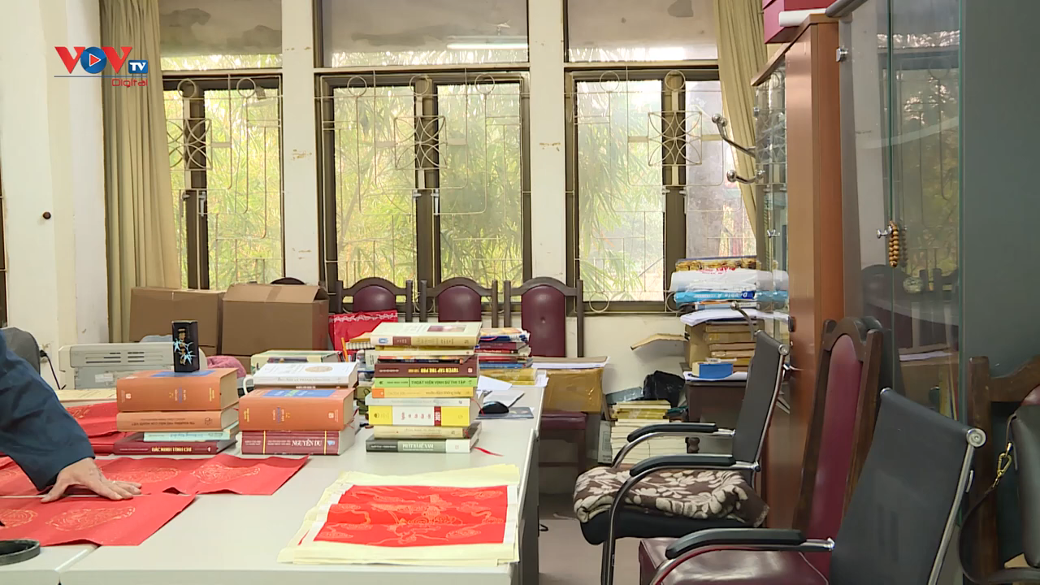
TỤC CHƠI CÂU ĐỐI NGÀY TẾT

Slide 5
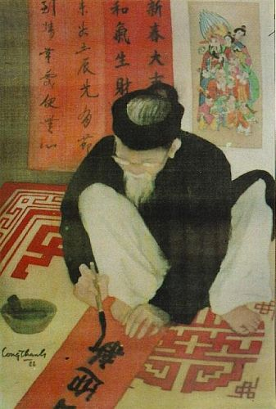

Ông đồ
Vũ Đình Liên

Slide 6

I. TÌM HIỂU CHUNG

Slide 7

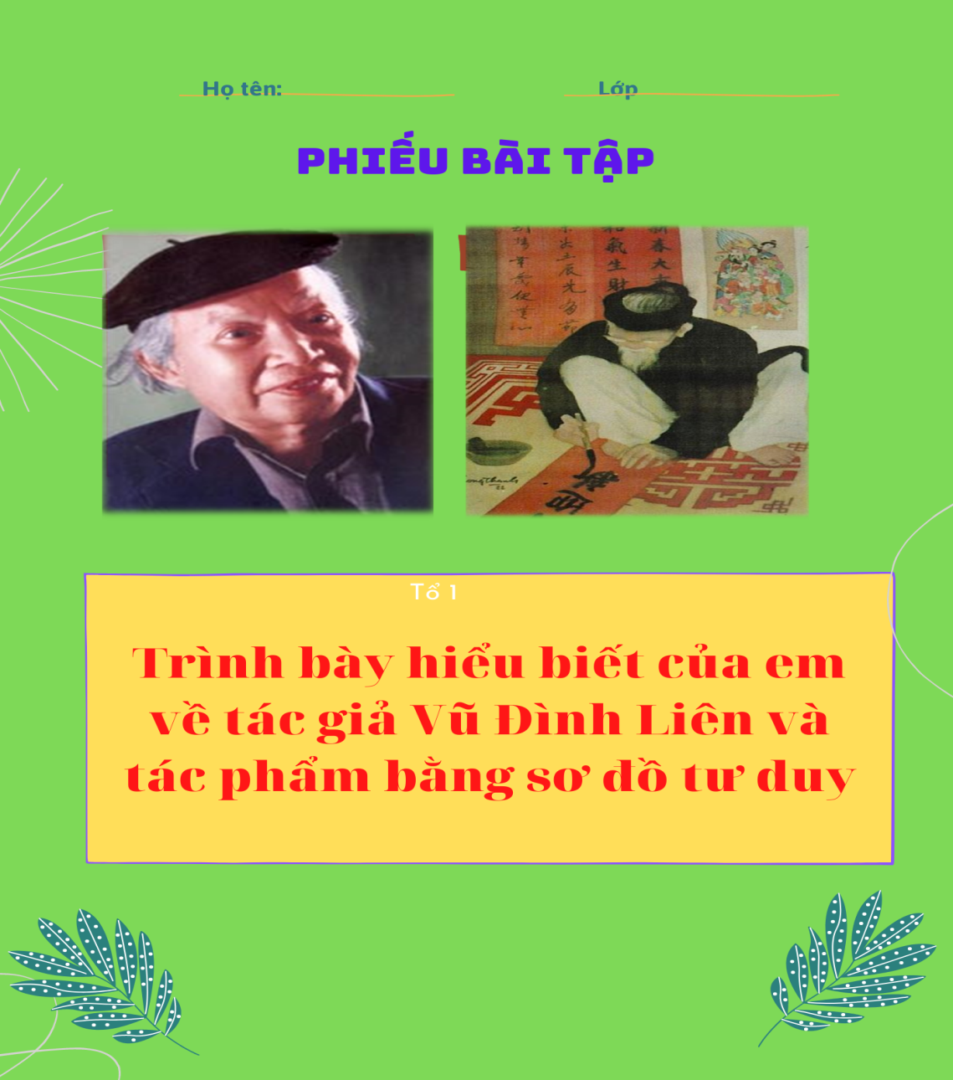
Ông đồ
PHIẾU HỌC TẬP SỐ 1:
Vũ Đình Liên

Slide 8
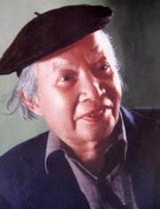
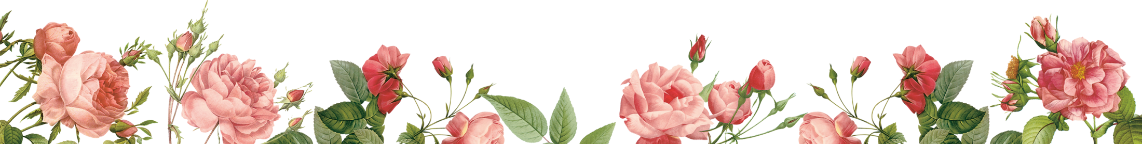
Ông đồ
Vũ Đình Liên
I. TÌM HIỂU CHUNG
1. Tác giả: Vũ Đình Liên
- Quê gốc Hải Dương nhưng sống ở Hà Nội.
- Là một trong những nhà thơ lớp đầu tiên của phong trào Thơ mới.
- Ông là nhà thơ, nhà dịch thuật, nhà giáo.
- Thơ ông nặng lòng thương người và niềm hoài cổ.
- Một số tác phẩm tiêu biểu: Ông đồ, Lòng ta là những thành quách cũ, Lũy tre xanh,…
NHÀ THƠ VŨ ĐÌNH LIÊN
( 1913 - 1996)

Slide 9
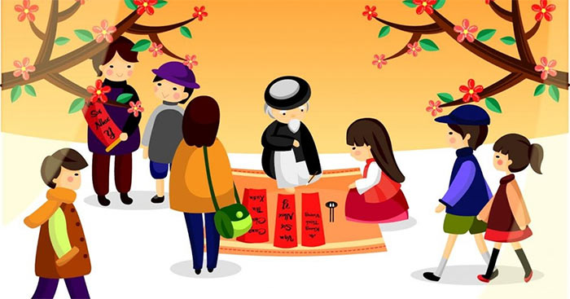
Ông đồ
Vũ Đình Liên
I. TÌM HIỂU CHUNG
1. Tác giả
2. Tác phẩm
a) Đọc và giải nghĩa từ.

Slide 10
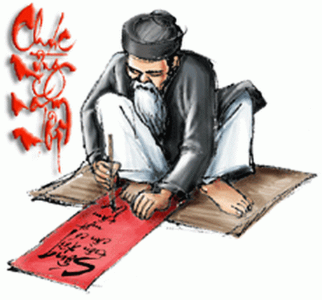
Ông đồ
Nhưng mỗi năm mỗi vắng
Người thuê viết nay đâu?
Giấy đỏ buồn không thắm;
Mực đọng trong nghiên sầu…
Ông đồ vẫn ngồi đó,
Qua đường không ai hay,
Lá vàng rơi trên giấy;
Ngoài trời mưa bụi bay.
Vũ Đình Liên
Mỗi năm hoa đào nở
Lại thấy ông đồ già.
Bày mực tàu giất đỏ
Bên phố đông người qua.
Bao nhiêu người thuê viết
Tấm tắc ngợi khen tài
“Hoa tay thảo những nét
Như phượng múa rồng bay”.
Năm nay đào lại nở,
Không thấy ông đồ xưa.
Những người muôn năm cũ
Hồn ở đâu bây giờ ?

Slide 11
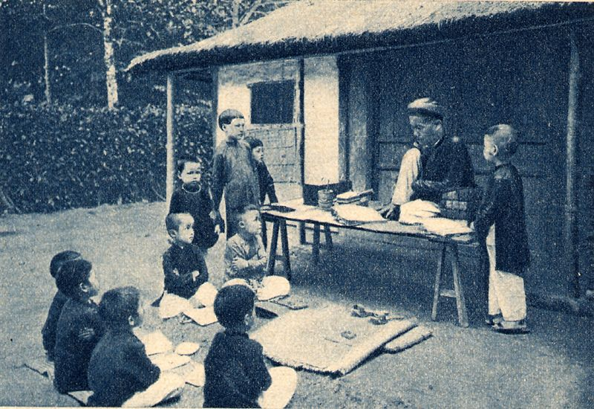
Ông đồ: Là thầy dạy học chữ Nho ngày xưa. Trong xã hội xưa, ông đồ rất được trọng vọng và kính nể.
Từ khi chế độ khoa cử chữ Hán bị bãi bỏ (năm 1919), các ông đồ trở nên thất thế và bị gạt ra lề cuộc đời.

Slide 12
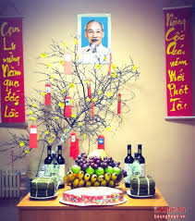
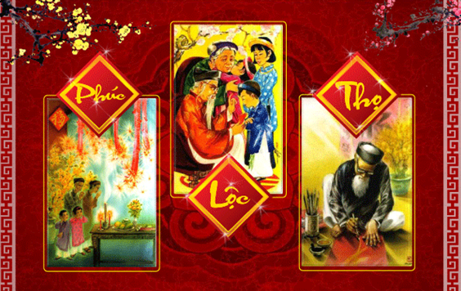
Tục chơi chữ ngày Tết: Mỗi dịp lễ tết, người Việt thường đến nhà các ông đồ xin chữ cầu may, cầu tài lộc hoặc xin chữ và gửi vào đó những nguyện cầu tốt lành.
Chơi chữ đã trở thành một nét đẹp văn hóa lâu đời của người Việt.

Slide 13

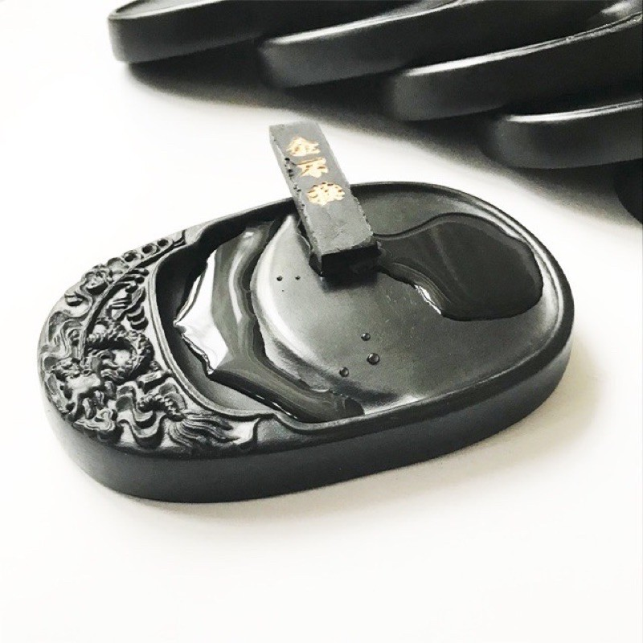
+ Mực tàu: Thỏi mực đen, mài với nước làm mực để viết chữ Hán hoặc chữ nho.
+ Nghiên : Dụng cụ làm bằng chất liệu cứng có lòng trũng để mài và đựng mực tàu .

Slide 14
Ông đồ
Vũ Đình Liên
I. TÌM HIỂU CHUNG
1. Tác giả
2. Tác phẩm
a) Đọc, giải nghĩa từ
b) Tìm hiểu chung về văn bản
- Hoàn cảnh sáng tác, xuất xứ:
- Thể thơ:
- Phương thức biểu đạt:
- Bố cục:

Slide 15
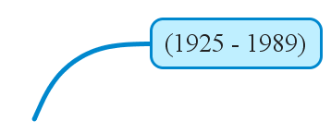
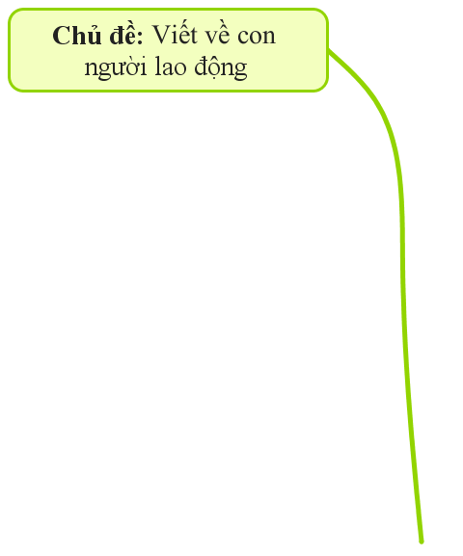
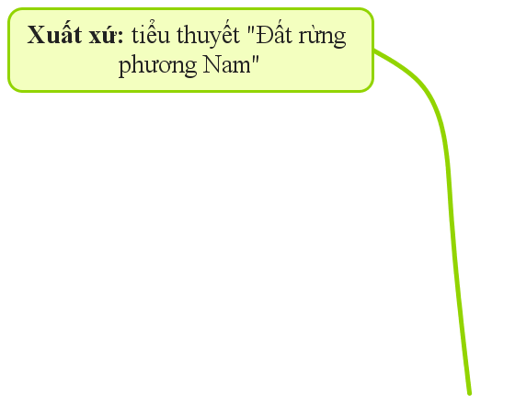
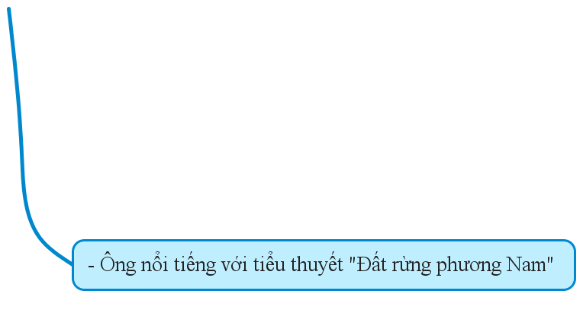
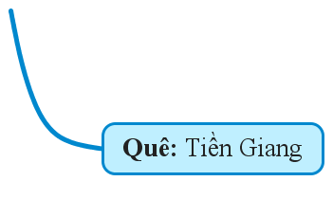
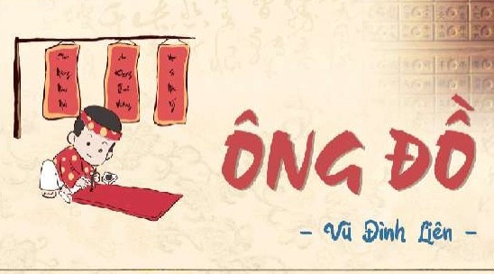
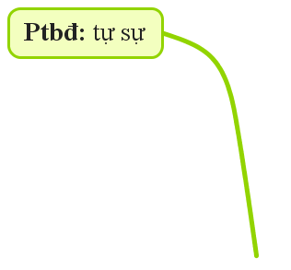
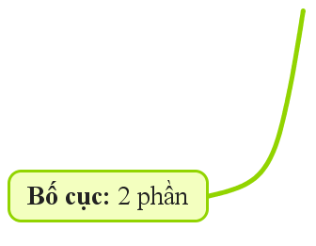
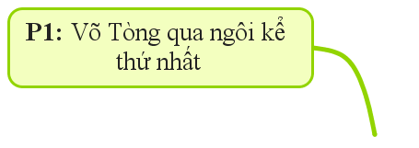
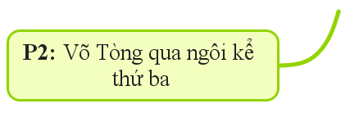
1913- 1996
Sáng tác : 1936, đăng trên tạp chí “ Tinh Hoa”
T.giả: Vũ Đình Liên
Thể thơ: Ngũ ngôn
Quê: Hải Dương
PTBĐ: Biểu cảm
+ Tự sự. Miêu tả
Là một trong những nhà thơ lớp đầu tiên của phong trào thơ mới.
P1: Hình ảnh ông đồ thời đắc ý
Tác phẩm
Thơ ông nặng lòng thương người và niềm hoài cổ
P2: Hình ảnh ông đồ thời tàn lụi
Bố cục: 3 phần
P3: Nỗi lòng của nhà thơ

Slide 16

II. ĐỌC – HIỂU VĂN BẢN

Slide 17
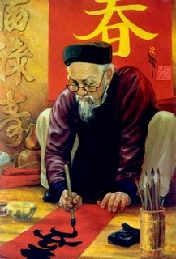
Ông đồ
Vũ Đình Liên
I. TÌM HIỂU CHUNG
II. ĐỌC – HIỂU VĂN BẢN
1. Hình ảnh ông Đồ thời đắc ý (khổ 1,2)
Mỗi năm hoa đào nở
Lại thấy ông đồ già
Bày mực tàu giấy đỏ
Bên phố đông người qua.
Bao nhiêu người thuê viết
Tấm tắc ngợi khen tài
“Hoa tay thảo những nét
Như phượng múa rồng bay”.

Slide 18

PHIẾU HỌC TẬP SỐ 2
1.Hình ảnh ông Đồ thời đắc ý ? Ông đồ xuất hiện trong bối cảnh nào (thời gian, không gian)? Hình ảnh ông đồ hiện lên ntn (công việc, tài năng)? Để làm nổi bật hình ảnh ông đồ, tác giả sử dụng những biện pháp nghệ thuật gì?
Bối cảnh xuất hiện |  | Hình ảnh ông đồ
Thời gian | Không gian | Công việc | Tài năng
N.xét: |  | N.xét:

Slide 19
Ông đồ
Vũ Đình Liên
I. TÌM HIỂU CHUNG
II. ĐỌC – HIỂU VĂN BẢN
1. Hình ảnh ông Đồ thời đắc ý (khổ 1,2)
Dịp tết đến xuân về
Bối cảnh xuất hiện
Bên hè phố đông người qua lại.
Mọi người quí trọng, mến mộ tài năng của ông đồ.
+ NT: Cặp từ “ mỗi…lại…” cùng hình ảnh sóng đôi “ hoa đào” – “ ông đồ”=? Ông đồ xuất hiện không chỉ một năm mà hàng năm như một quy luật
Ông Đồ thời đắc ý
+ Công việc: Viết câu đối
=> phong tục ngày tết ở nước ta xưa.
Hình ảnh ông Đồ
+ Tài năng: Nét chữ đẹp như phượng múa rồng bay
+ NT: Hoán dụ (hoa tay), so sánh (như…), thành ngữ (phượng múa rồng bay) => làm nổi bật tài hoa, cốt cách của ông đồ.

Slide 20
Ông đồ
Vũ Đình Liên
HÌNH ẢNH ÔNG ĐỒ LÀ TRUNG TÂM CỦA KHÔNG GIAN TẾT
Hòa hợp
Hòa hợp
THIÊN NHIÊN
( Hoa đào)
THỜI THẾ ( Người thuê viết)
- Nét phong tục tao nhã, nét văn hóa của dân tộc
- Niềm trân trọng của nhà thơ

Slide 21
Câu 1: Bài thơ Ông đồ của tác giả Vũ Đình Liên được viết
theo thể thơ nào?
Lục bát
B. Bốn chữ
C. Năm chữ
D. Tự do

Slide 22
Câu 2: Ngoài phương thức biểu đạt chính là biểu cảm, bài thơ Ông đồ còn có kết hợp với các phương thức biểu đạt nào?
Miêu tả + thuyết minh
B. Tự sự + nghị luận
C. Thuyết minh + nghị luận
D. Tự sự + Miêu tả

Slide 23
Câu 3: Trong bài thơ Ông đồ của tác giả Vũ Đình Liên, ở khổ
thơ 1 loài hoa nào được xuất hiện?
Hoa đào
B. Hoa cúc
C. Hoa mai
D. Hoa sen

Slide 24
Câu 4: Trong bài thơ Ông đồ có câu: Hoa tay thảo những nét, từ Hoa tay ở câu thơ trên sử dụng biện pháp tu từ nào?
Ẩn dụ
B. Điệp ngữ
C. Hoán dụ
D. So sánh

Slide 25
Câu 5: Trong bài thơ Ông đồ của tác giả Vũ Đình Liên, nhân vật ông đồ làm công việc gì ?
Dạy chữ
B. Viết câu đố
C. Nhà dịch thuật
D. Nhà thơ

Slide 26
Câu 6: Trong bài thơ Ông đồ, ở khổ thơ 1và 2, thái độ của mọi người đối với ông đồ là gì ?
Quý trọng, mến mộ tài năng
B. Lãng quên, xa cách
C. Đáng thương, luyến tiếc
D. Xót xa, kính trọng

Slide 27
VÒ nhµ
VỀ NHÀ
- Học thuộc bài thơ.
- Làm phiếu bài tập.
- Soạn bài: Hoạt động ngữ văn: Tập làm thơ bảy chữ (Lưu ý: Nhận diện thể thơ và tập làm một bài thơ bảy chữ.)
- Học thuộc bài thơ Ông đồ của tác giả Vũ Đình Liên.
- Soạn tiếp bài: Ông đồ của tác giả Vũ Đình Liên.

Slide 28

Xin chào và hẹn gặp lại quý thầy cô !

